Slide 1
Visualisasi data dengan pivot table
WAHYU PRANATA/19520005

Slide 2
Insight data
Insight data adalah sebuah nilai hasil dari penemuan pola dan tren yang diperoleh dari data yang terkumpul (analisis), sehingga dapat dijadikan sebuah tujuan, acuan, ataupun data yang dapat dipercaya.

Slide 3
Apa itu visualisasi data?
Visualisasi data adalah proses menggunakan elemen visual seperti diagram, grafik, atau peta untuk merepresentasikan data. Visualisasi data menerjemahkan yang kompleks, bervolume tinggi, atau numerik menjadi representasi visual yang lebih mudah diproses.

Slide 4
Tujuan visualisasi
Membantu untuk memahami cerita atau masalah dengan lebih baik
Menunjukkan insight yang bisa saja terlewatkan jika data ditampilkan dengan laporan tradisional
Membantu eksekutif bisnis untuk mengambil keputusan berdasarkan data, akurat, dan tepat
Mempermudah penyampaian informasi secara efisien, jelas, dan efektif
Mengidentifikasi tren yang tengah berlangsung

Slide 5
Proses visualisasi
Tool”s and source
Microsoft excel(pivottable)
Data source

Slide 6
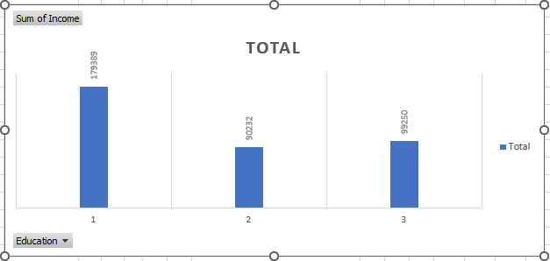
hasil visualisasi
Visualisasi data jumlah pendapatan(income) bedasarkan Pendidikan(education) dalam grafik batang(bar chart).

Slide 7
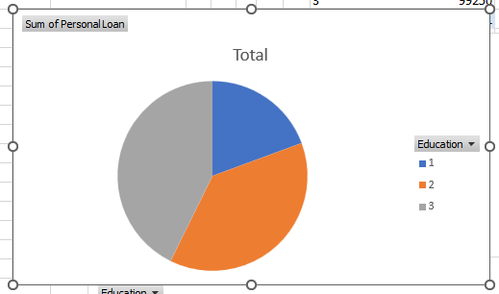
Visualisasi pinjaman karyawan terhadap kampanye perusahhan (personal loan) berdasarkan Pendidikan(education) dalm grafik lingkaran(pie chart)

Slide 8
Terima kasih

